Slide 1


基于
车身CAN数据的
停车场定位系统
部门 CT_ITC_CTU
姓名
倪旭春、黄守义
日期
2018.12.6

Slide 2
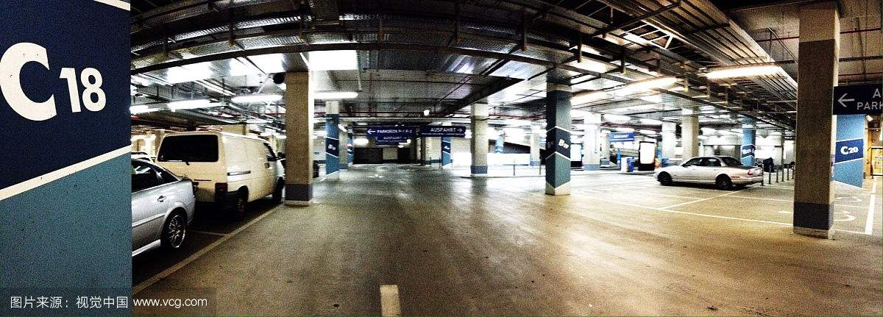
世界性难题
我的车停在哪
有关于停车场使用的大数据
99%的吵架根源是停车场找不到车
99%
吵架
90%
找车
95%
定位
90%的停车时间，浪费在找车上
95%的室内停车场，没有提供室内停车定位系统

Slide 3
目 录
停车场定位技术溯源
停车场定位技术已实现方案
本小组创新方案概览
创新方案实施细节
方案展望

Slide 4


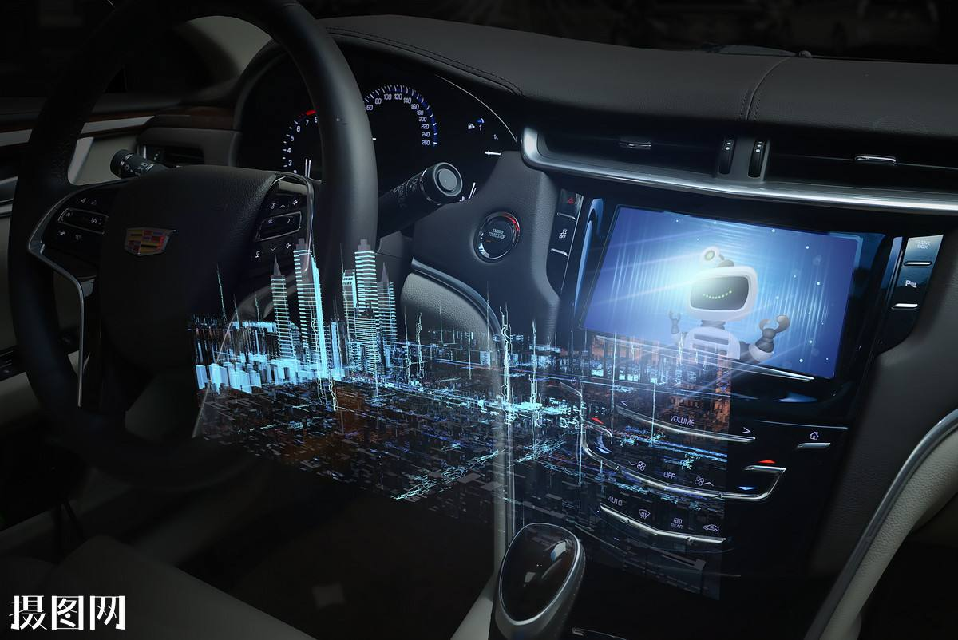
基于室内定位技术
点击这里添加
二级标题
点击这里添加
一级标题
停车场定位
停车场定位，属于室内定位的一个细分领域，技术要点与室内定位基本重合。目前广泛依赖的GPS及其他卫星导航定位系统，信号无法穿透大型室内建筑，因此在此类建筑内进行精确定位，大多依赖于建立物理场与感应终端交互来实现定位技术
点击这里添加正文点击这里添加正文点击这里添加正文点击这里添加正文点击这里添加正文点击这里添加正文点击这里添加正文点击这里添加正文点击这里添加正文点击这里添加正文点击这里添加正文点击这里添加正文点击这里添加正文点击这里添加正文点击这里添加正文点击这里添加正文点击这里添加正文点击这里添加正文点击这里添加正文点击这里添加正文点击这里添加正文点击这里添加正文点击这里添加正文

Slide 5
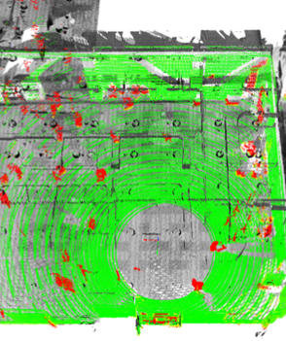
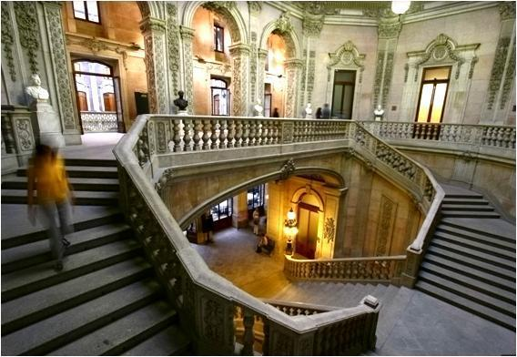
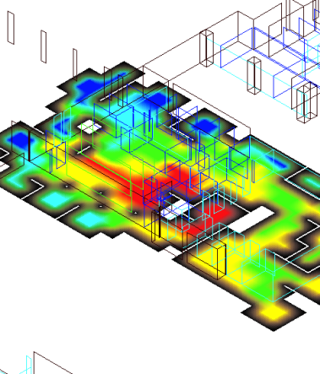
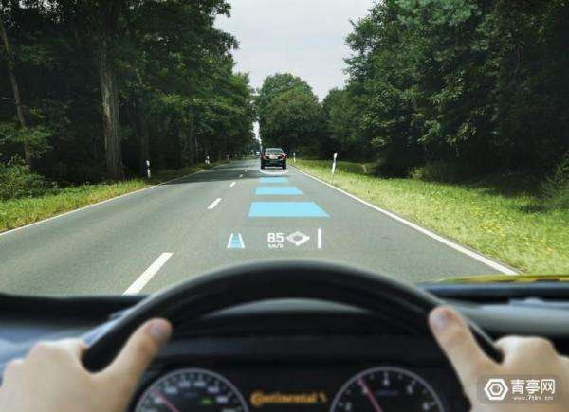




主流室内定位技术
当前主流室内定位技术
室内定位技术目前有非常多的解决方案，而且精度也非常高，1cm的精度方案数不胜数， MILC，PerfLoc大赛每年都有非常优秀的方案胜出，然而能作为消费级的技术解决方案却不是太多，目前infrastructure-based基于轻量级传感器和手机终端的已经商用的室内定位方案主要有蓝牙，wifi，LED及惯性定位
BT
WiFi
LED
INS

Slide 6

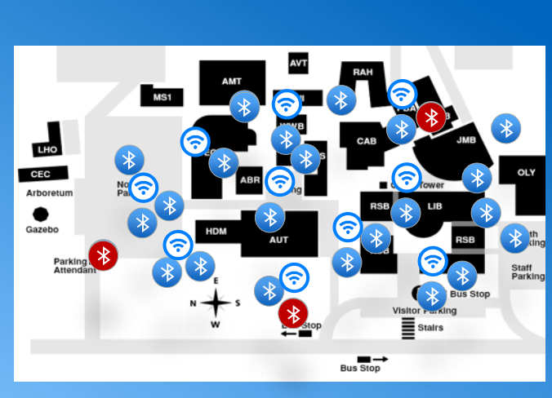
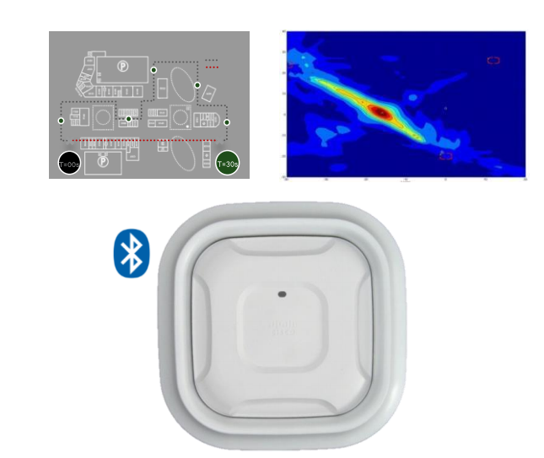
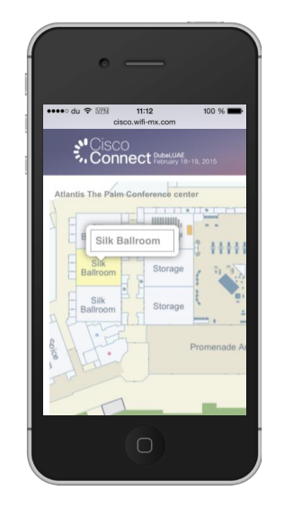
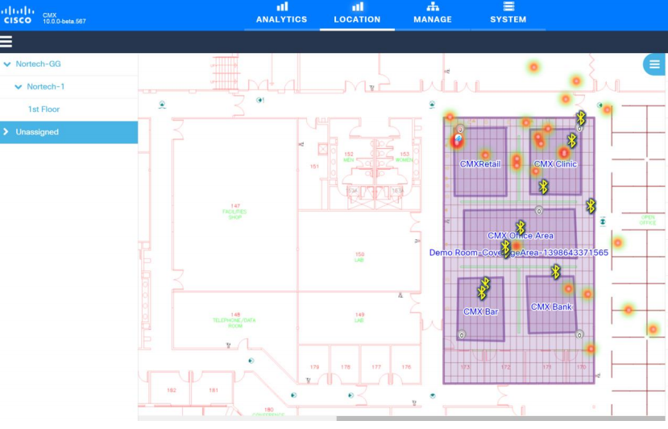
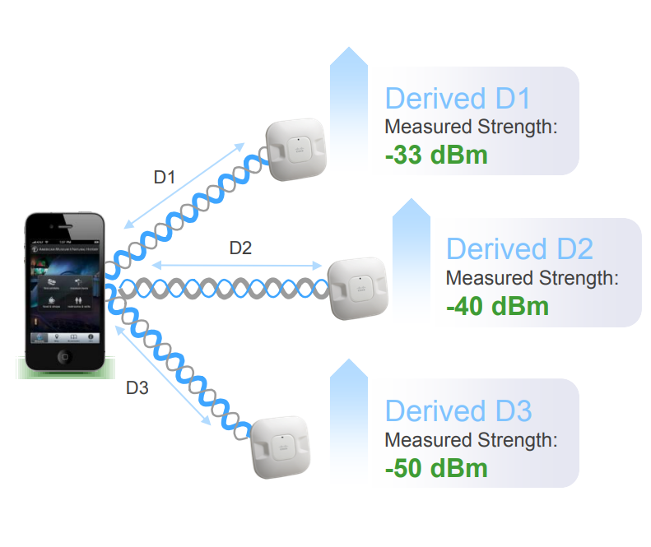
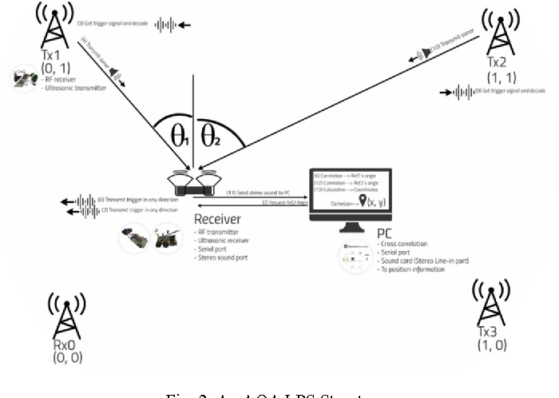
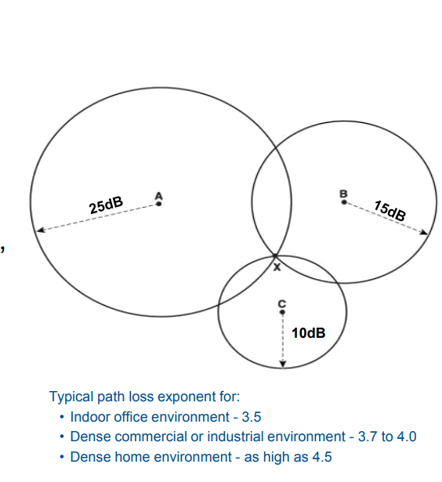
蓝牙解决方案
Cisco公司基于蓝牙的室内定位方案 CMX
Distance-Based (Lateration) Techniques Received Signal Strength (RSSI) based on
iBeacon

Slide 7

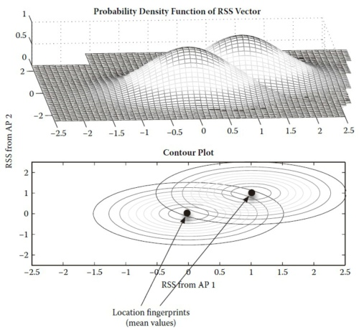

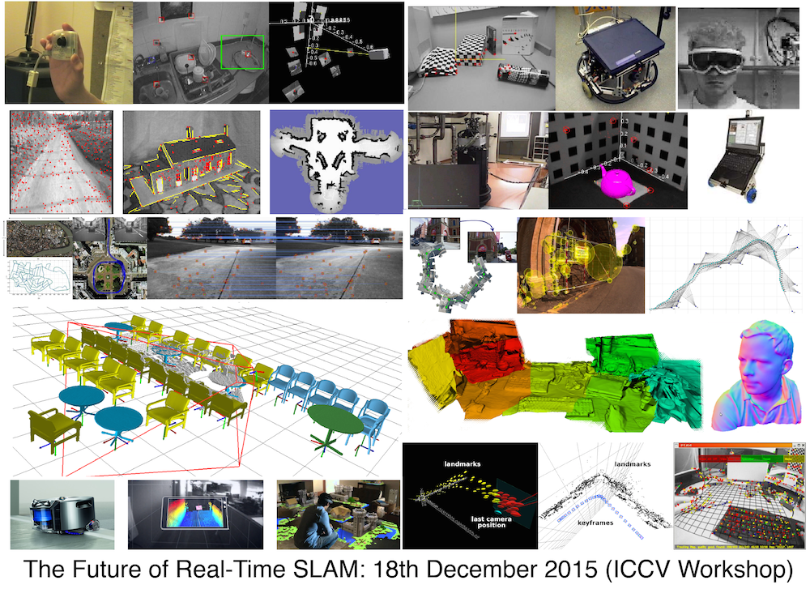
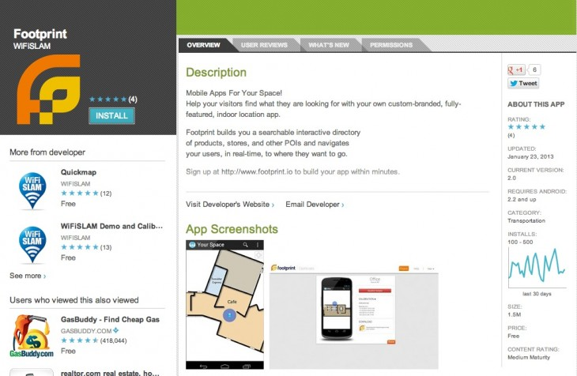
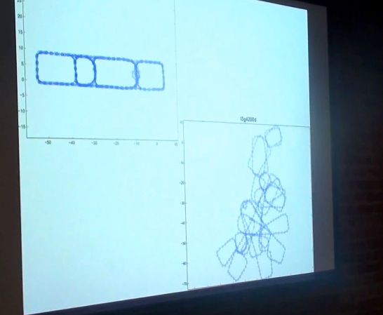
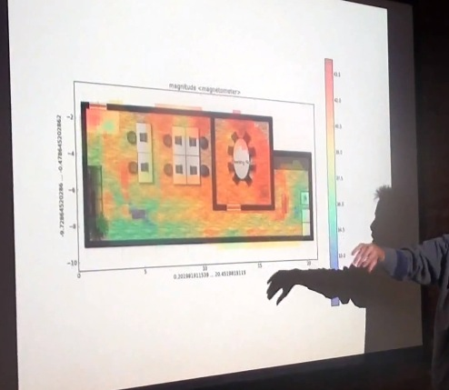
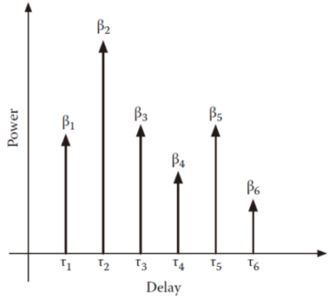
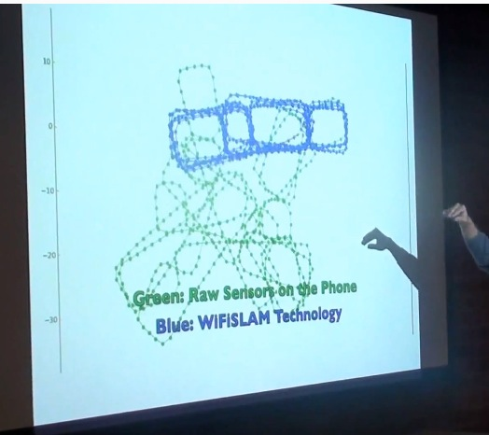
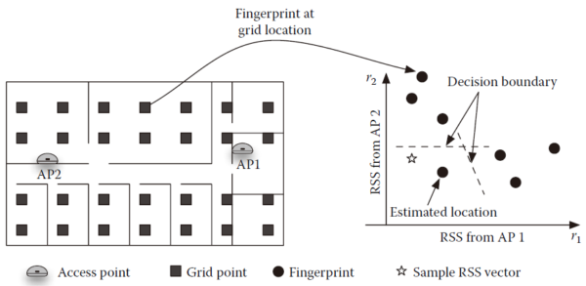
WiFi解决方案
WifiSLAM(apple)基于WiFi的定位方案

Slide 8
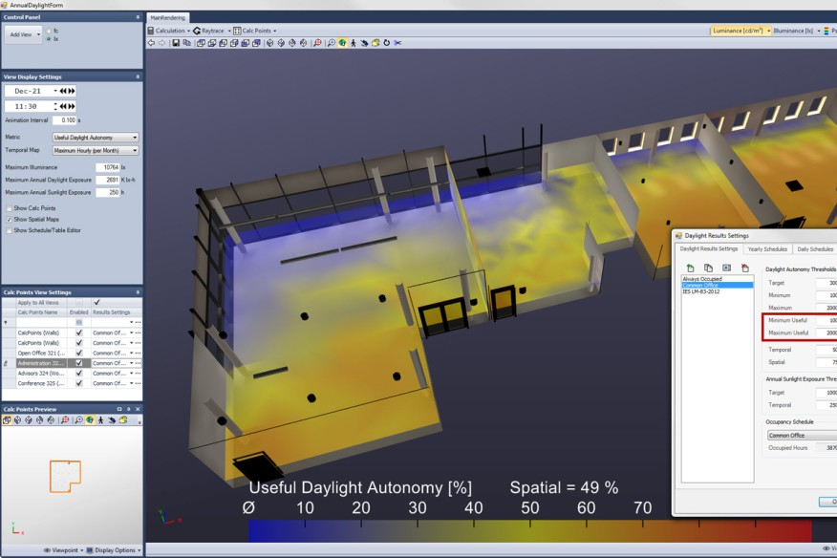
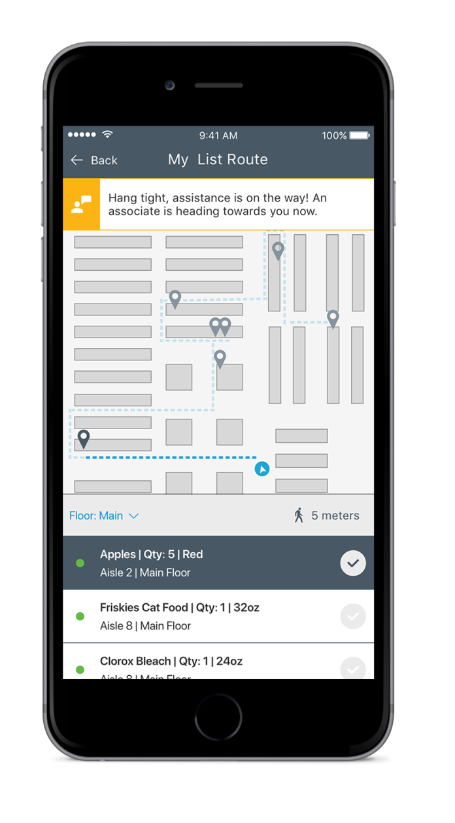
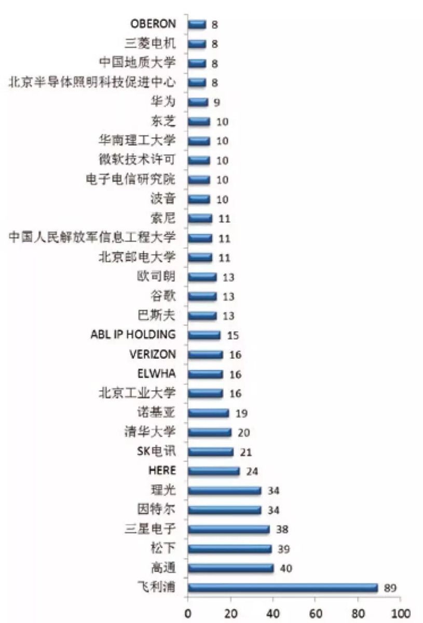
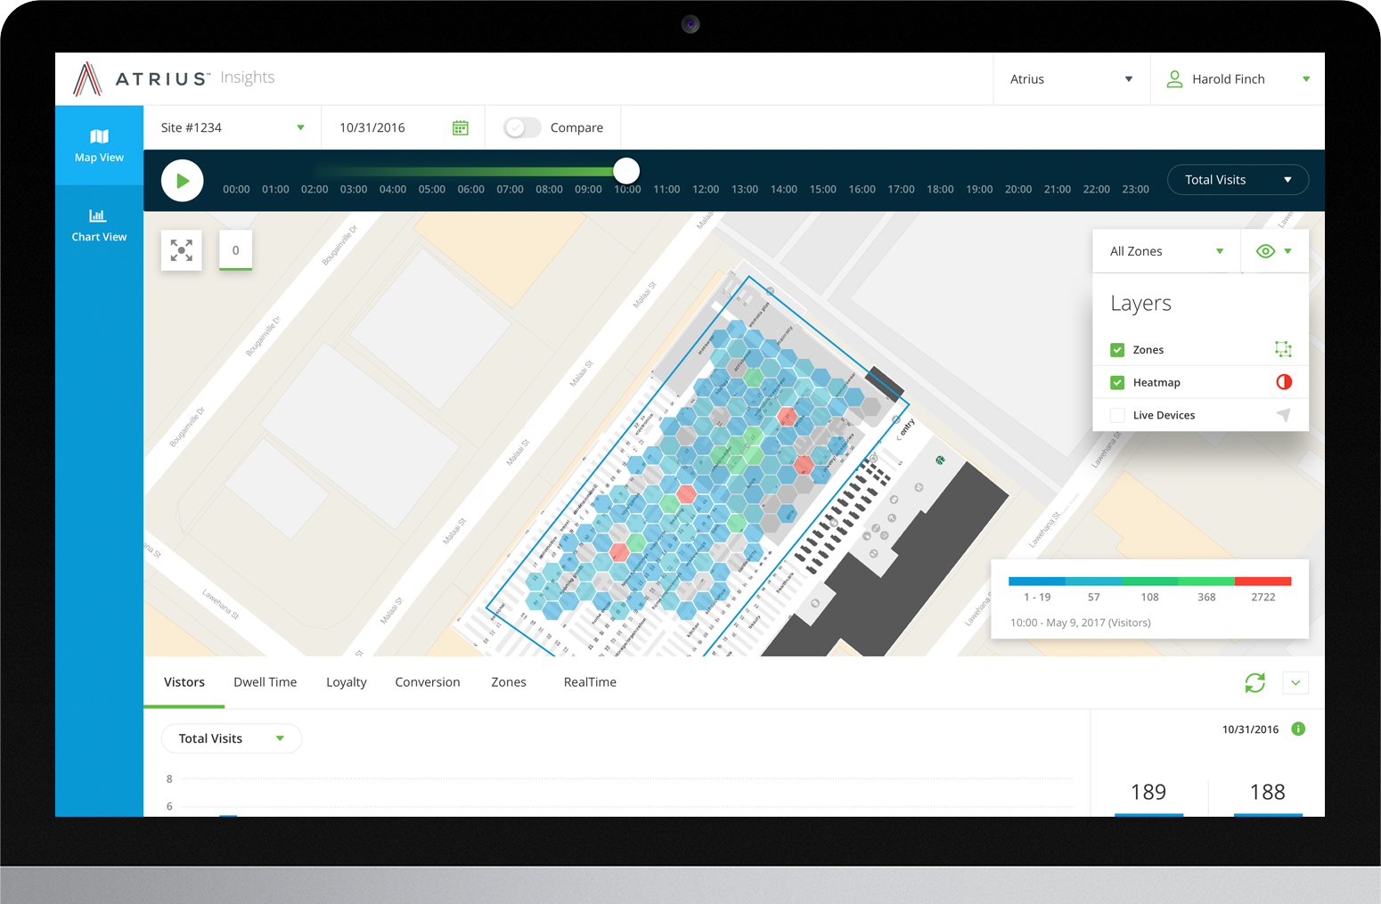
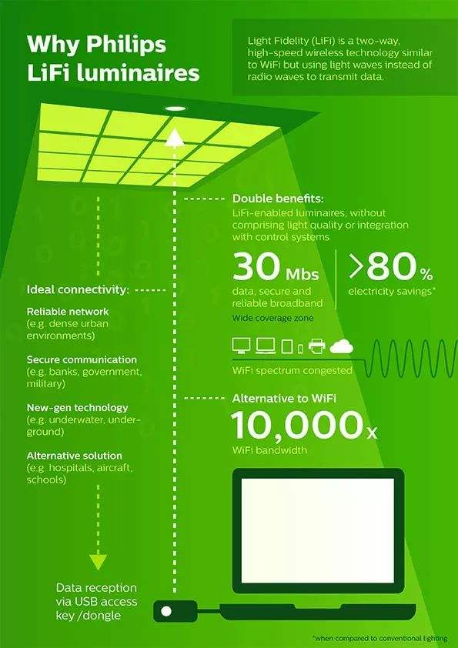
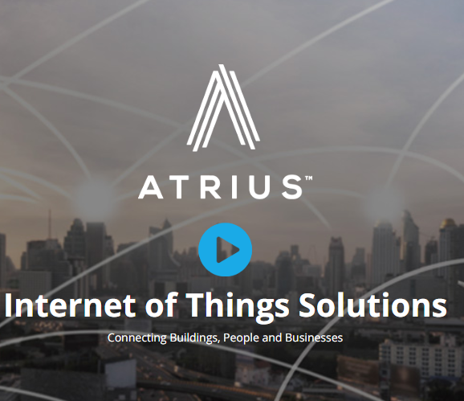
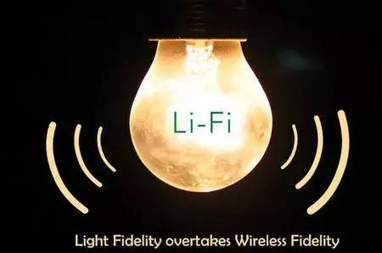
LED解决方案
Acuity Brands VLC（Li-Fi）方案

Slide 9
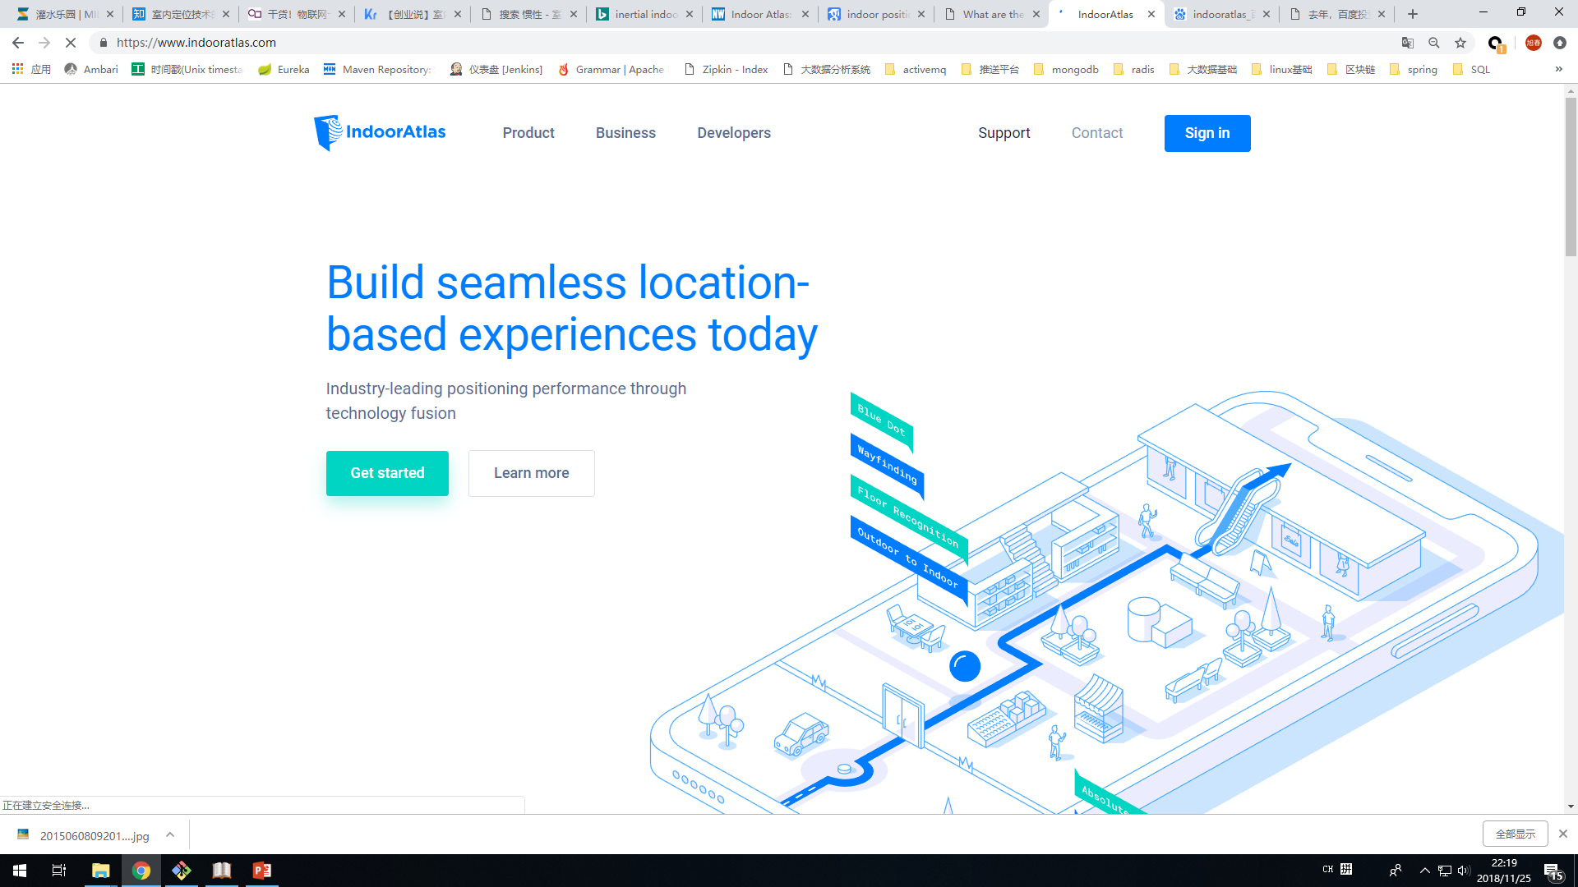
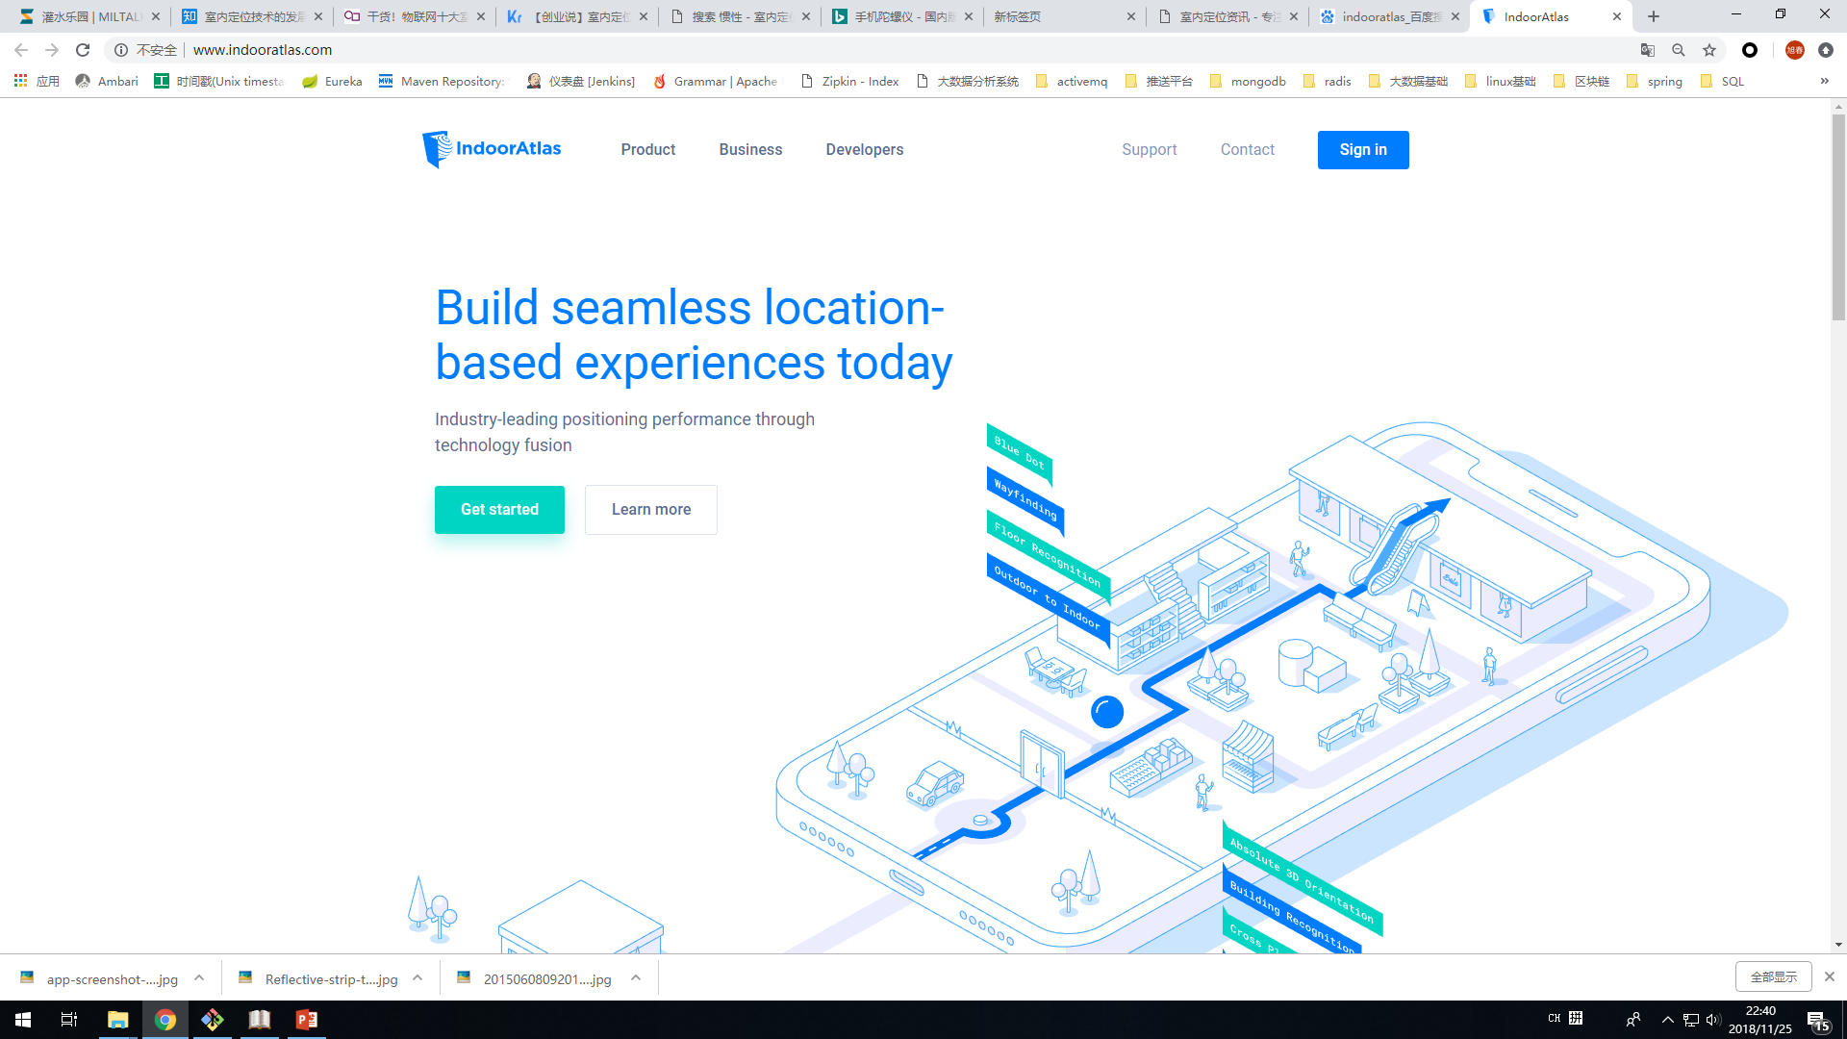
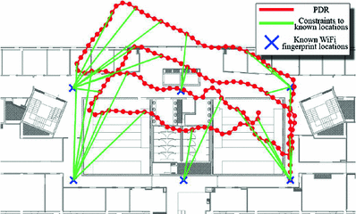
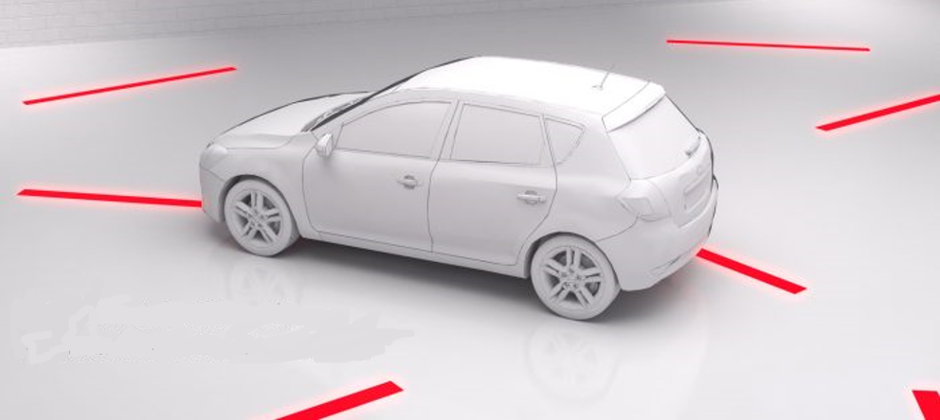
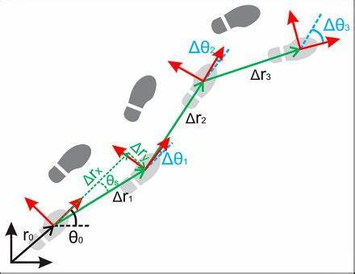
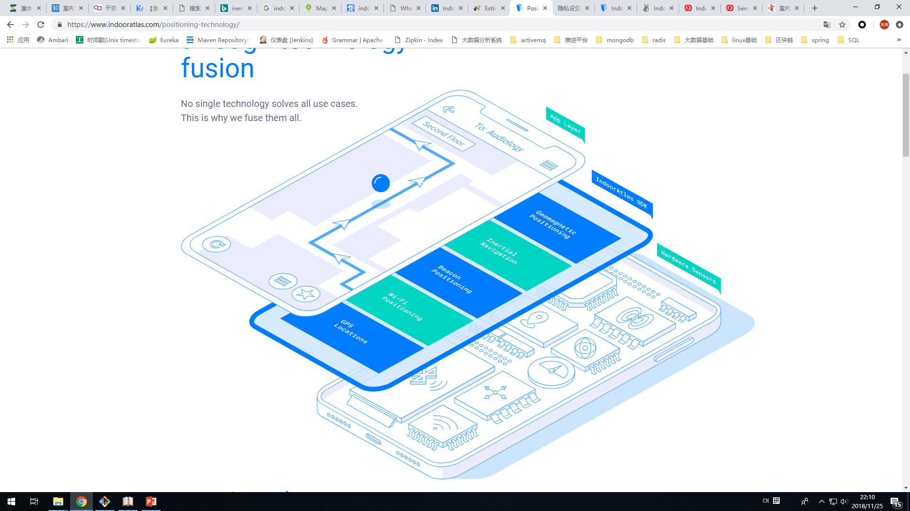
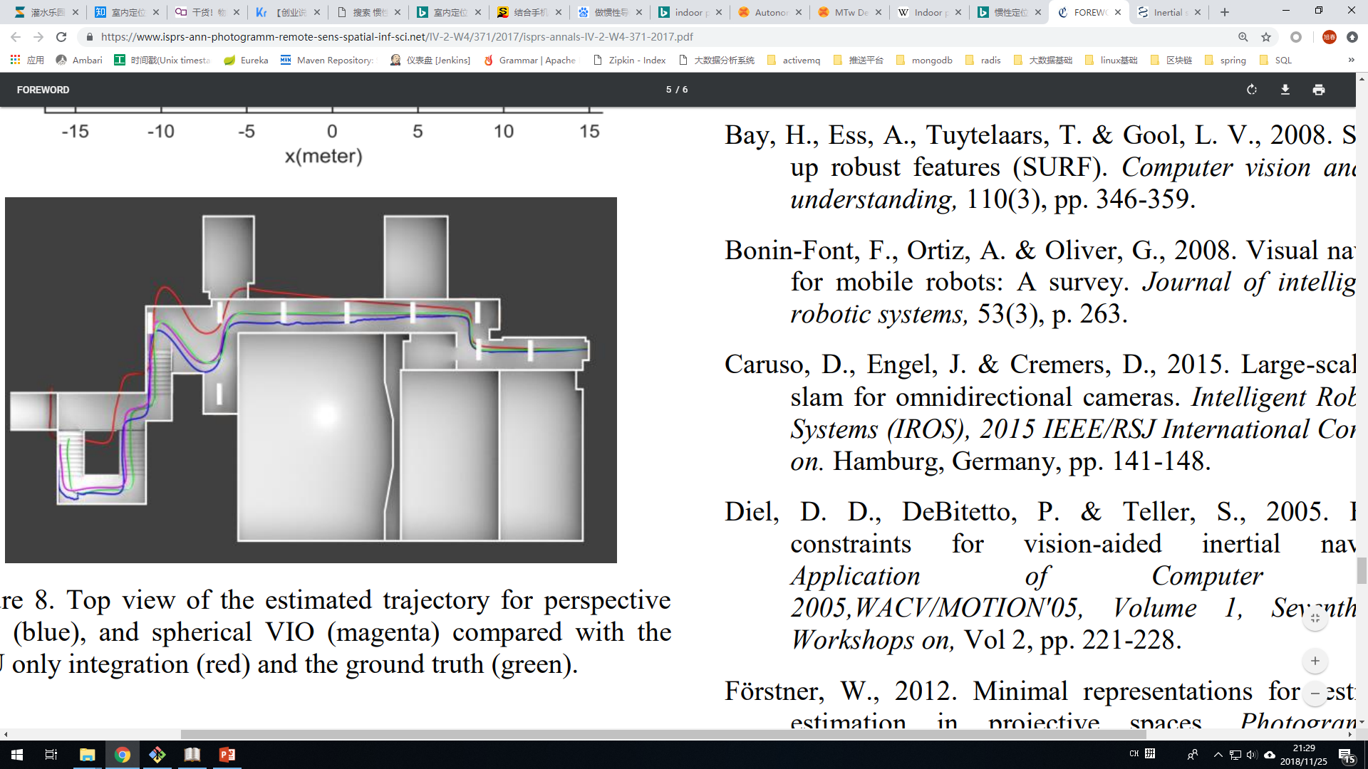
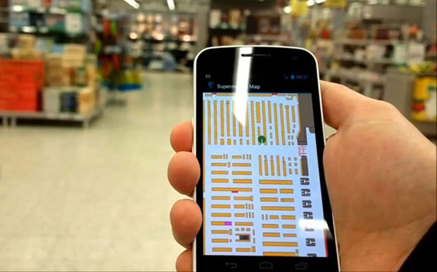
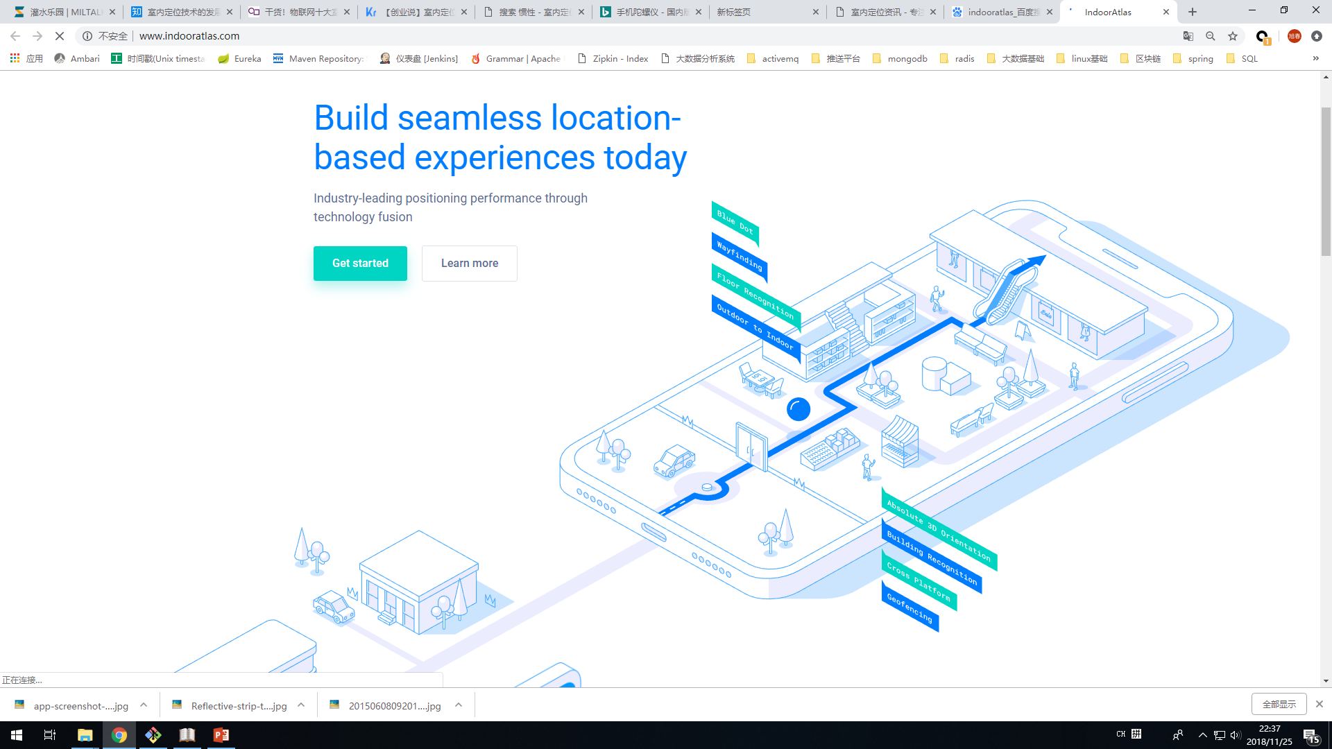
惯性解决方案
IndoorAtlas基于PDR技术的室内定位方案

Slide 10


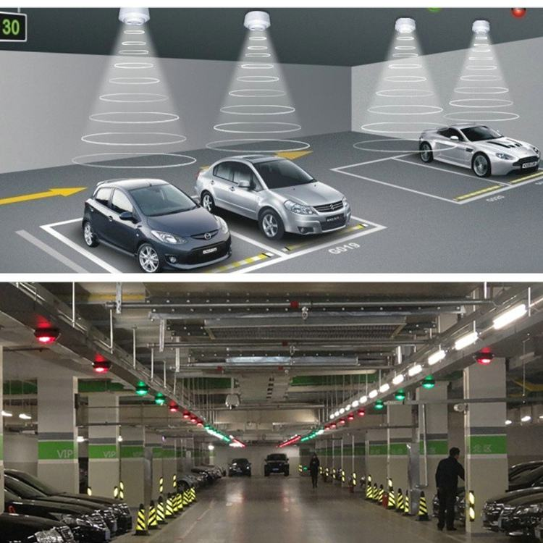
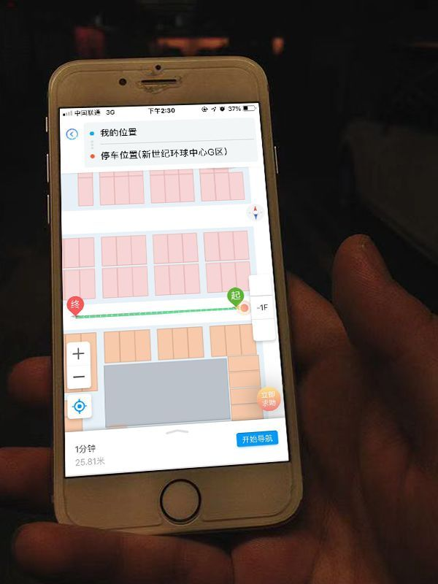
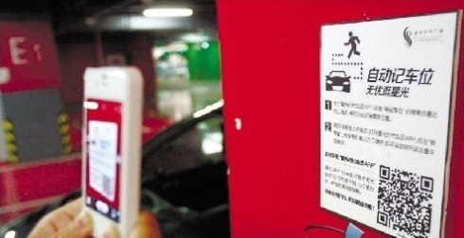
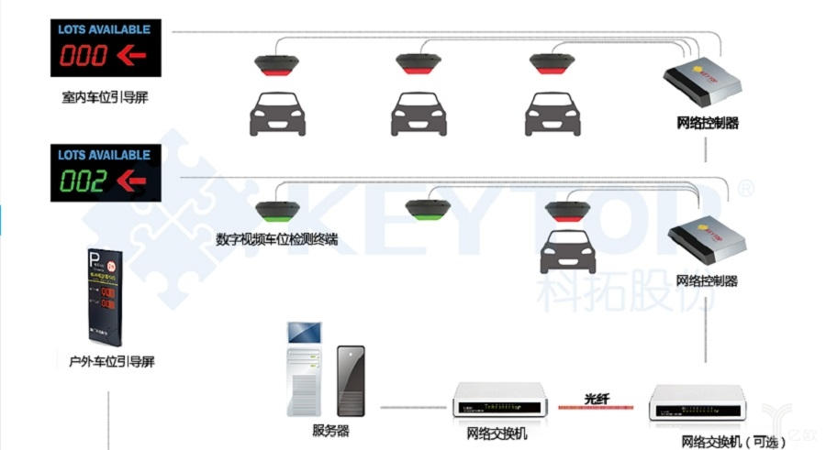
停车场反向定位
科拓基于固定信标的反向寻车

Slide 11
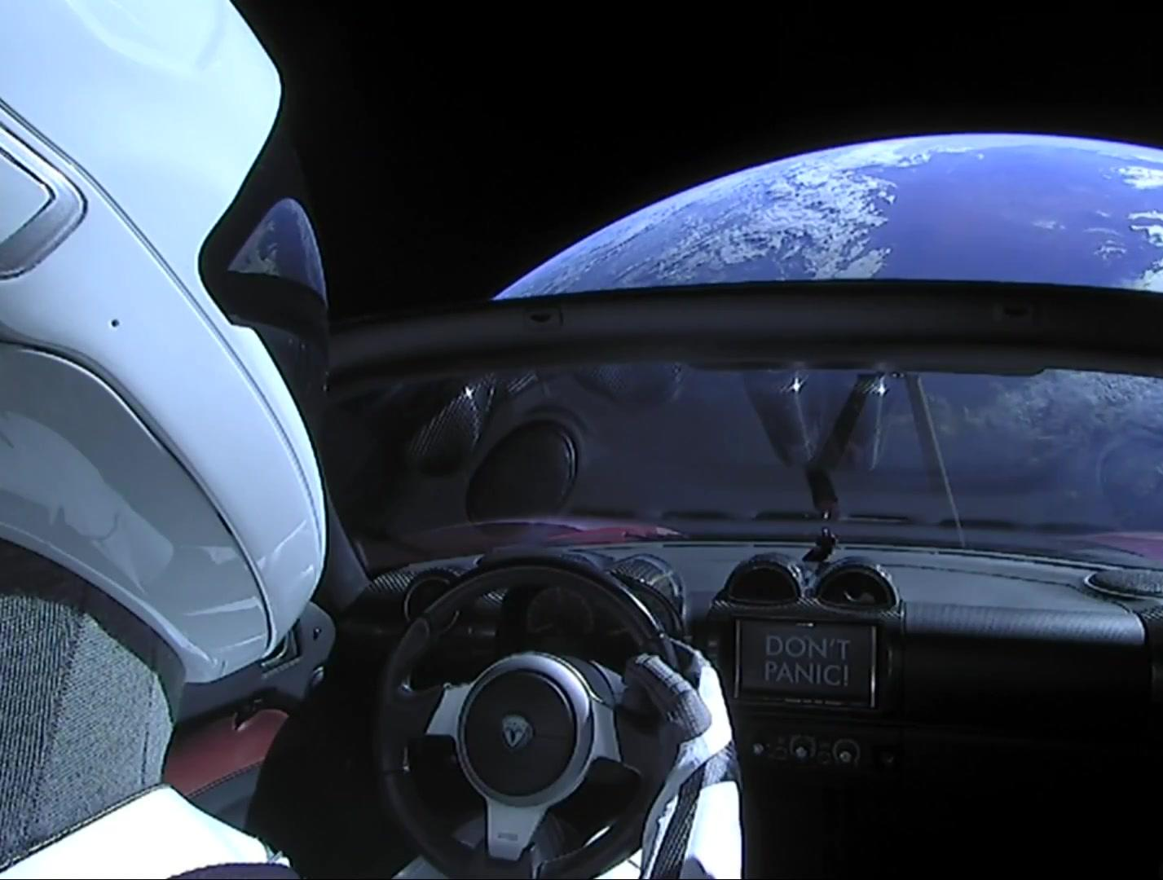



停车场定位系统创新方案概览
Motor
Cloud
Terminal
停车定位系统信号采集
数据计算
结果展示
基于CAN总线的高性能和可靠性，可以准确的获取发动机、变速箱、ABS等模块数据，也能迅速准确的得到转速、车速、转角、油温等车辆运行数据，是种稳定可靠的传感器和信号源
大型分布式云计算平台，能够实现大用户量访问，具有高可用性，能提供强大的运算能力，同时又具有极低的成本优势，是优秀的数据处理计算模块
智能手机发展成熟，大部分性能已经满足日常使用需求，同时又高度普及，是种非常通用且性能强大的的终端

Slide 12







停车场定位系统创新方案概览
停车场定位系统总体框架
汽车行驶产生信号数据
CAN总线汇总采集数据
车联网终端将数据发送到云计算平台
云计算平台处理数据，进行运算，定位室内车辆
结果发送到智能手机终端，告知用户车辆位置

Slide 13


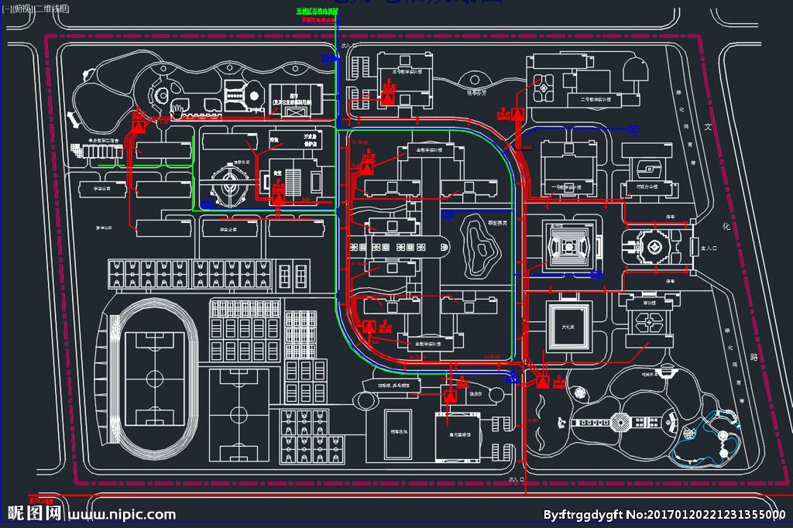
停车场定位系统创新方案特征优势
01
02
03
Infrastucture-free
Low-Network requirements
traceability
不依赖停车场外设信号设备，无需额外安装附件，可无限制拓展覆盖停车场，无需后期投入资源维护
信号的采集和推送无需良好的网络环境，借助车联网特性，可在网络环境良好的时刻成功上传数据
借助大数据平台分析运算能力，将数据清洗整理后采用DR算法完整构建行车路径，实现车辆定位

Slide 14





停车场定位系统实施细节
信号上传
信号采集
信号采集上报
缓存
上传
代理
车速
转角

Slide 15



停车场定位系统实施细节
云平台数据收集整理
数据处理
数据收集
数据清洗
数据存储

Slide 16

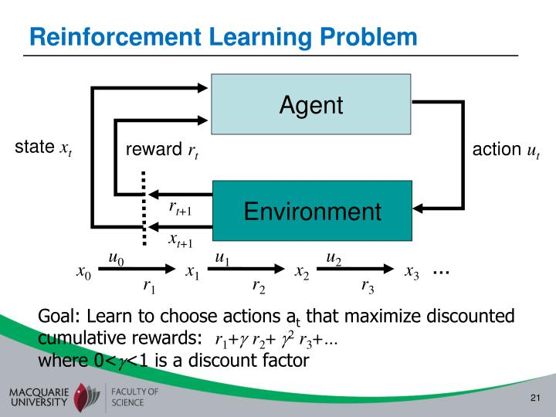
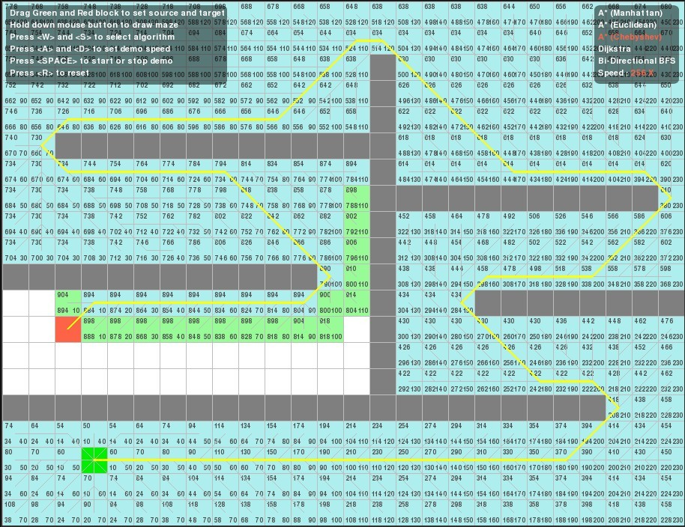
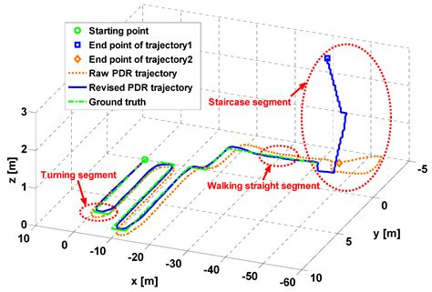



停车场定位系统实施细节
云计算定位
车辆定位
地图建模
路径推算
机械学习

Slide 17
停车场定位系统实施细节
云平台数据收集整理
数据处理
数据收集
数据清洗
数据存储

Slide 18
点击添加章节标题
点击这里添加
二级标题
点击这里添加
一级标题
点击这里添加正文点击这里添加正文点击这里添加正文点击这里添加正文点击这里添加正文点击这里添加正文点击这里添加正文点击这里添加正文点击这里添加正文点击这里添加正文点击这里添加正文点击这里添加正文点击这里添加正文点击这里添加正文点击这里添加正文点击这里添加正文点击这里添加正文点击这里添加正文点击这里添加正文点击这里添加正文点击这里添加正文点击这里添加正文点击这里添加正文

Slide 19
点击这里添加图表标题
点击这里添加
二级标题
点击这里添加
二级标题
点击这里添加
二级标题
点击这里添加
二级标题
点击添加详细内容点击添加详细内容点击添加详细内容点击添加详细内容
点击添加详细内容点击添加详细内容点击添加详细内容点击添加详细内容
点击添加详细内容点击添加详细内容点击添加详细内容点击添加详细内容
点击添加详细内容点击添加详细内容点击添加详细内容点击添加详细内容

Slide 20
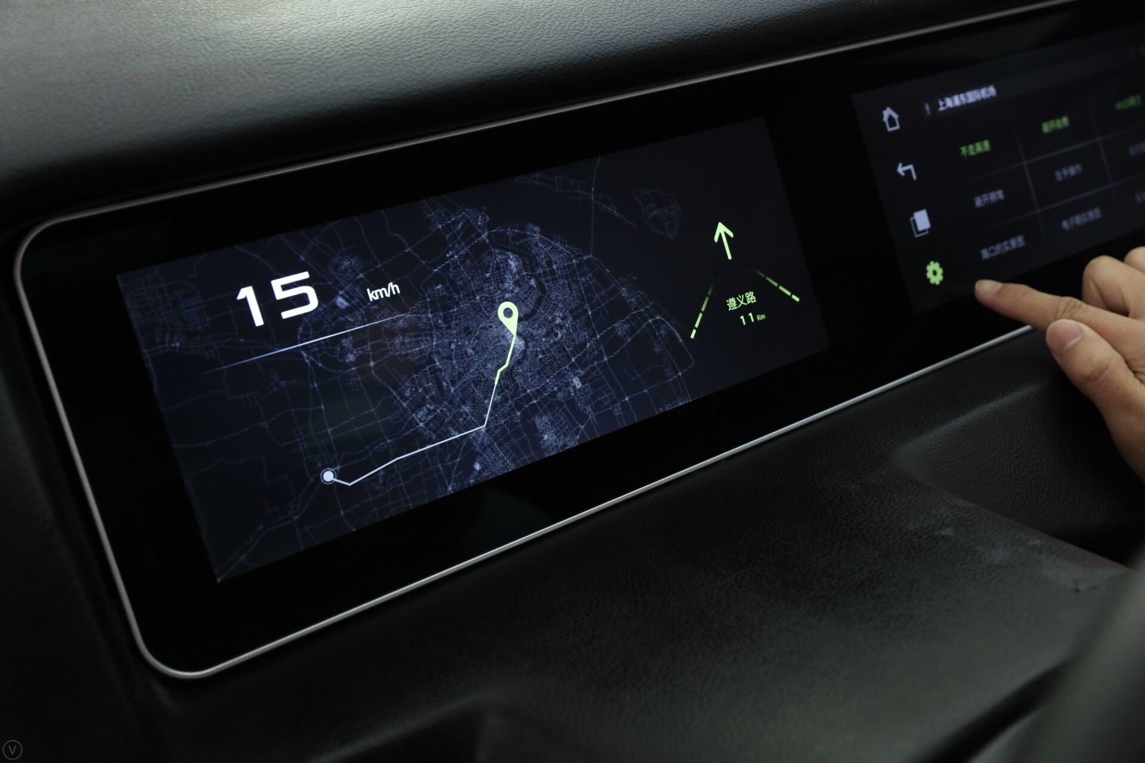
点击这里添加图表标题
点击这里添加正文点击这里添加正文点击这里添加正文点击这里添加正文点击这里添加正文点击这里添加正文点击这里添加正文点击这里添加正文点击这里添加正文点击这里添加正文点击这里添加正文点击这里添加正文点击这里添加正文点击这里添加正文点击这里添加正文点击这里添加正文点击这里添加正文点击这里添加正文点击这里添加正文点击这里添加正文点击这里添加正文点击这里添加正文点击这里添加正文

Slide 23

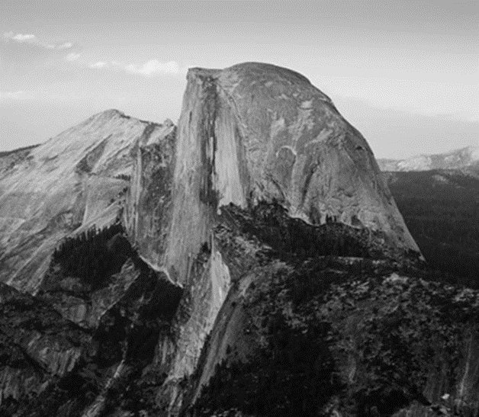

CONTENTS MAIN TITLE
Powerpoint offers word processing, outlining, drawing, graphing, and presentation management tools- all designed to be easy to use and learn
01
02
03
Your Title Here
Your Title Here
Your Title Here
Compellingly deliver prospective catalysts for change before economically sound meta-services.
Compellingly deliver prospective catalysts for change before economically sound meta-services.
Compellingly deliver prospective catalysts for change before economically sound meta-services.

Slide 24
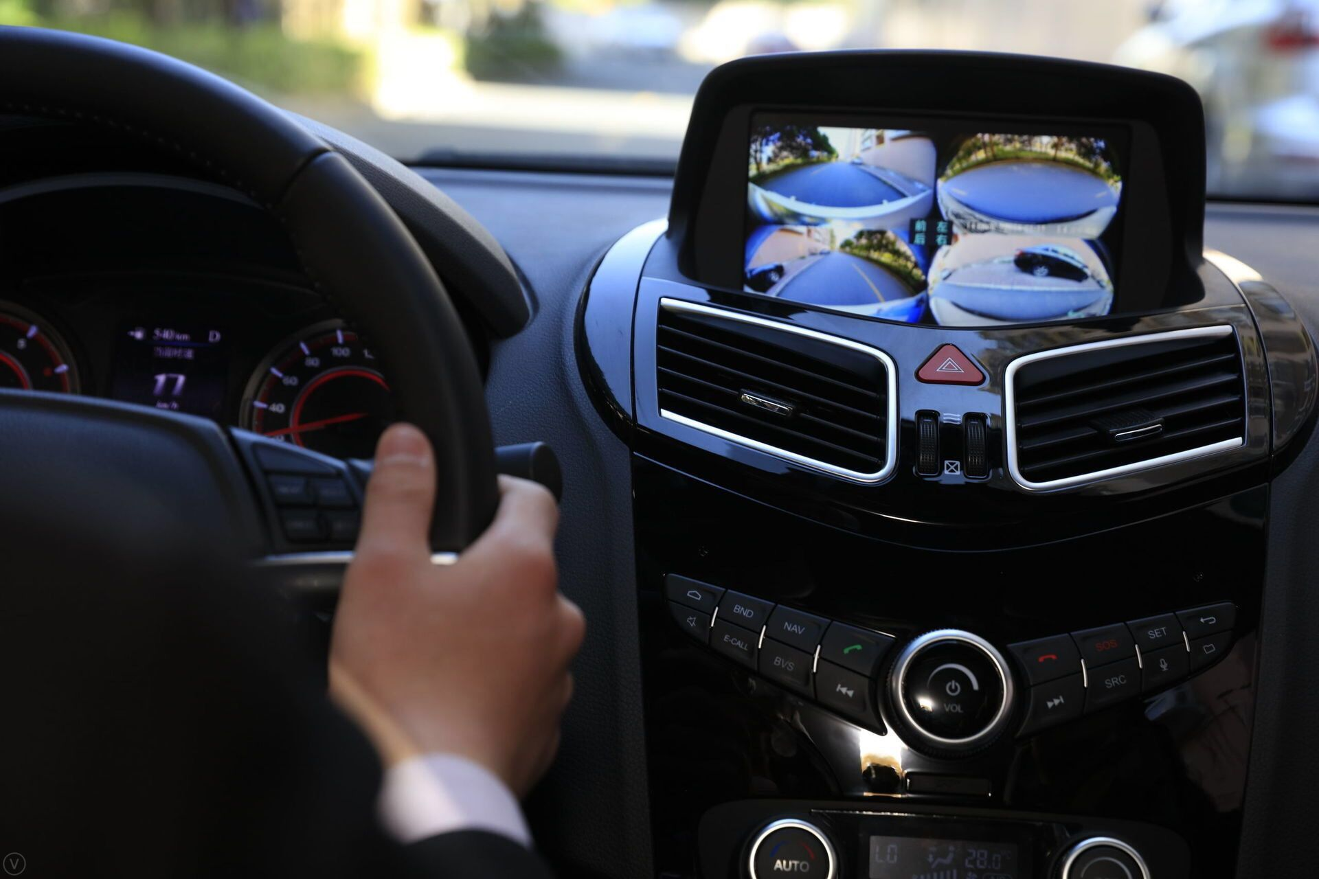
点击这里添加
二级标题
点击这里添加正文点击这里添加正文点击这里添加正文点击这里添加正文点击这里添加正文点击这里添加正文点击这里添加正文点击这里添加正文点击这里添加正文点击这里添加正文点击这里添加正文点击这里添加正文点击这里添加正文点击这里添加正文点击这里添加正文点击这里添加正文点击这里添加正文点击这里添加正文点击这里添加正文点击这里添加正文点击这里添加正文点击这里添加正文点击这里添加正文
点击这里添加
一级标题

Slide 25
点击添加章节标题
点击这里添加
二级标题
点击这里添加
一级标题
点击这里添加正文点击这里添加正文点击这里添加正文点击这里添加正文点击这里添加正文点击这里添加正文点击这里添加正文点击这里添加正文点击这里添加正文点击这里添加正文点击这里添加正文点击这里添加正文点击这里添加正文点击这里添加正文点击这里添加正文点击这里添加正文点击这里添加正文点击这里添加正文点击这里添加正文点击这里添加正文点击这里添加正文点击这里添加正文点击这里添加正文

Slide 26
点击这里添加
二级标题
点击这里添加
一级标题
点击这里添加正文点击这里添加正文点击这里添加正文点击这里添加正文点击这里添加正文点击这里添加正文点击这里添加正文点击这里添加正文点击这里添加正文点击这里添加正文点击这里添加正文点击这里添加正文点击这里添加正文点击这里添加正文点击这里添加正文点击这里添加正文点击这里添加正文点击这里添加正文点击这里添加正文点击这里添加正文点击这里添加正文点击这里添加正文点击这里添加正文

Slide 27
点击这里添加
一级标题
点击这里添加二级标题
点击这里添加正文点击这里添加正文点击这里添加正文点击这里添加正文点击这里添加正文点击这里添加正文点击这里添加正文点击这里添加正文点击这里添加正文点击这里添加正文点击这里添加正文点击这里添加正文点击这里添加正文点击这里添加正文点击这里添加正文点击这里添加正文点击这里添加正文点击这里添加正文点击这里添加正文点击这里添加正文点击这里添加正文点击这里添加正文点击这里添加正文

Slide 28
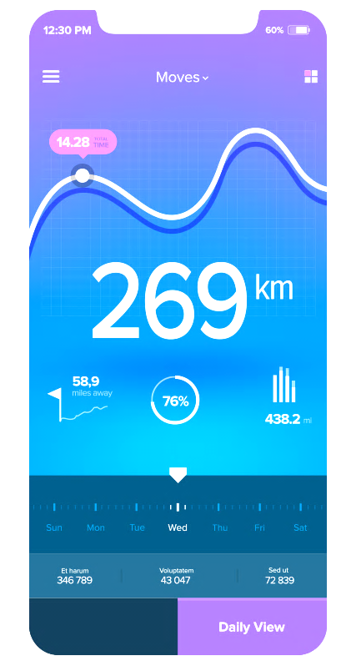
点击添加章节标题
点击这里添加
一级标题
点击这里添加正文点击这里添加正文点击这里添加正文点击这里添加正文点击这里添加正文点击这里添加正文点击这里添加正文点击这里添加正文点击这里添加正文点击这里添加正文点击这里添加正文点击这里添加正文点击这里添加正文点击这里添加正文点击这里添加正文点击这里添加正文点击这里添加正文点击这里添加正文点击这里添加正文点击这里添加正文点击这里添加正文点击这里添加正文点击这里添加正文

Slide 29

ICON
ICON
ICON
点击这里添加
一级标题
点击这里添加正文点击这里添加正文点击这里添加正文点击这里添加正文点击这里添加正文点击这里添加正文点击这里添加正文点击这里添加正文点击这里添加正文点击这里添加正文点击
点击这里添加正文点击这里添加正文点击这里添加正文点击这里添加正文点击这里添加正文点击这里添加正文点击这里添加正文点击这里添加正文点击这里添加正文点击这里添加正文点击
点击这里添加正文点击这里添加正文点击这里添加正文点击这里添加正文点击这里添加正文点击这里添加正文点击这里添加正文点击这里添加正文点击这里添加正文点击这里添加正文点击

Slide 30
点击这里添加正文点击这里添加正文点击这里添加正文点击这里添加正文点击这里添加正文点击这里添加正文点击这里添加正文点击这里添加正文点击这里添加正文点击这里添加正文点击
点击这里添加
一级标题
50%
点击这里添加二级标题
点击这里添加正文点击这里添加正文点击这里添加正文点击这里添加正文点击这里添加正文点击这里添加正文点击这里添加正文点击这里添加正文点击这里添加正文点击这里添加正文点击

Slide 31
点击添加章节标题
点击这里添加一级标题
点击这里第一件事件标题
点击这里添加正文点击这里添加正文点击这里添加正文点击这里添加正文点击这里添加正文点击这里添加正文点击这里添加正文点击这里添加正文点击这里添加正文点击这里添加正文点击点击这里添加正文点击这里添加正文点击这里添加正文点击这里添加正文点击这里添加正文点击这里添加正文点击这里添加正文点击这里添加正文点击这里添加正文点击这里添加正文点击

Slide 32
点击这里第二件事件标题
点击这里添加正文点击这里添加正文点击这里添加正文点击这里添加正文点击这里添加正文点击这里添加正文点击这里添加正文点击这里添加正文点击这里添加正文点击这里添加正文点击
50%
点击这里第三件事件标题
点击这里添加正文点击这里添加正文点击这里添加正文点击这里添加正文点击这里添加正文点击这里添加正文点击这里添加正文点击这里添加正文点击这里添加正文点击这里添加正文点击
点击这里第四件事件标题

Slide 33
点击添加章节标题
点击这里添加一级标题
点击这里添加正文点击这里添加正文点击这里添加正文点击这里添加正文点击这里添加正文点击这里添加正文点击这里添加正文点击这里添加正文点击这里添加正文点击这里添加正文点击点击这里添加正文点击这里添加正文点击这里添加正文点击这里添加正文点击这里添加正文点击这里添加正文点击这里添加正文点击这里添加正文点击这里添加正文点击这里添加正文点击
点击这里添加详细说明点击这里添加详细说明点击这里添加
点击这里添加详细说明点击这里添加详细说明点击这里添加
点击这里添加详细说明点击这里添加详细说明点击这里添加

Slide 34
点击这里添加
一级标题
01
点击这里添加二级标题
图表标题
点击这里添加正文点击这里添加正文点击这里添加正文点击这里添加正文点击这里添加正文点击这里添加正文点击这里添加正文点击这里添加正文点击这里添加正文点击这里添加正文点击
03
02

Slide 35
点击这里添加
一级标题
点击输入文本
点击添加详细内容点击添加详细内容点击添加详细内容点击添加详细内容
点击输入文本
50%
点击添加详细内容点击添加详细内容点击添加详细内容点击添加详细内容
点击添加详细内容点击添加详细内容点击添加详细内容点击添加详细内容
40%
点击添加详细内容点击添加详细内容点击添加详细内容点击添加详细内容
点击输入文本
点击添加详细内容点击添加详细内容点击添加详细内容点击添加详细内容
STEP 04
30%
点击添加详细内容点击添加详细内容点击添加详细内容点击添加详细内容
STEP 03
点击输入文本
点击添加详细内容点击添加详细内容点击添加详细内容点击添加详细内容
20%
点击添加详细内容点击添加详细内容点击添加详细内容点击添加详细内容
STEP 02
STEP 01

Slide 36
点击这里添加图表标题
点击这里添加
二级标题
点击这里添加
二级标题
点击这里添加
二级标题
点击这里添加
二级标题
点击添加详细内容点击添加详细内容点击添加详细内容点击添加详细内容
点击添加详细内容点击添加详细内容点击添加详细内容点击添加详细内容
点击添加详细内容点击添加详细内容点击添加详细内容点击添加详细内容
点击添加详细内容点击添加详细内容点击添加详细内容点击添加详细内容

Slide 37
点击添加章节标题
点击这里添加
图表标题
点击添加详细内容点击添加详细内容点击添加详细内容点击添加详细内容点击添加详细内容点击添加详细内容点击添加详细内容点击添加详细内容
数据 01
60%
数据 02
80%

Slide 38
点击这里添加图表标题
点击这里添加正文点击这里添加正文点击这里添加正文点击这里添加正文点击这里添加正文点击这里添加正文点击这里添加正文点击这里添加正文点击这里添加正文点击这里添加正文点击这里添加正文点击这里添加正文点击这里添加正文点击这里添加正文点击这里添加正文点击这里添加正文点击这里添加正文点击这里添加正文点击这里添加正文点击这里添加正文点击这里添加正文点击这里添加正文点击这里添加正文

Slide 39
点击这里添加图表标题
点击这里添加正文点击这里添加正文点击这里添加正文点击这里添加正文点击这里添加正文点击这里添加正文点击这里添加正文点击这里添加正文点击这里添加
类别 | A | B | C
类别一 | Number | Number | Number
类别二 | 15% | 20% | 30%
类别三 | 15% | 20% | 30%
类别四 | 15% | 20% | 30%
类别五 | 15% | 20% | 30%
类别六 | 15% | 20% | 30%

Slide 40
点击这里添加图表标题
点击这里添加正文点击这里添加正文点击这里添加正文点击这里添加正文点击这里添加正文点击这里添加正文点击这里添加正文点击这里添加正文点击这里添加正文点击这里添加正文点击这里添加正文点击这里添加正文点击这里添加正文点击这里添加正文点击这里添加正文点击这里添加正文点击这里添加正文点击这里添加正文点击这里
惠州
德赛西威
50%
70%
30%
A
B
C

Slide 41
50%
70%
30%
A
B
C
点击这里添加图表标题
点击这里添加正文点击这里添加正文点击这里添加正文点击这里添加正文点击这里添加正文点击这里添加正文点击这里添加正文点击这里添加正文点击这里添加正文点击这里添加正文点击这里添加正文点击这里添加正文点击这里添加正文点击这里添加正文点击这里添加正文点击这里添加正文点击这里添加正文点击这里添加正文点击这里添加正文点击这里添加正文点击这里添加正文点击这里添加正文点击这里添加正文

Slide 42
点击这里添加图表标题
点击这里添加正文点击这里添加正文点击这里添加正文点击这里添加正文点击这里添加正文点击这里添加正文点击这里添加正文点击这里添加正文点击这里添加

Slide 43

点击这里添加图表标题
点击这里添加正文点击这里添加正文点击这里添加正文点击这里添加正文点击这里添加正文点击这里添加正文点击这里添加正文点击这里添加正文点击这里添加正文点击这里添加正文点击这里添加正文点击这里添加正文点击这里添加正文点击这里添加正文点击这里添加正文点击这里添加正文点击这里添加正文点击这里添加正文点击这里添加正文点击这里添加正文点击这里添加正文点击这里添加正文点击这里添加正文

Slide 44

使用说明
封面主标题-黑体54号加粗字体、白色（推荐字号）
标题
内页主标题-黑体36号加粗字体（推荐字号）
副标题-黑体24号加粗字体（推荐字号）
目录页标题-黑体24号字体（推荐字号）
内页章节标题-黑体19号加粗字体；位置左上角固定框内
正文-黑体，12号字体（推荐字号）
在使用配色时，需要优先使用左边这些颜色或与其相匹配的颜色
图片蒙版
在使用图片时，图片色调不统一或需要图片垫底，在上叠加文字时，遮盖在图片上层，可利于文字内容的展现，根据版面的色调需求不同，有两种颜色蒙版作为选择
，内页二级标题下方加入
内页一级标题前需要加入
PPT模板样例中图片仅作示例展示，使用者可更换

Slide 45
Instructions
Cover Main title- Arial 40-point type Bold，white (Font Size Recommended)
title
Inner page Main title-Arial 36-point type Bold（ Font Size Recommended ）
Subtitle -Arial 24-point type Bold(Font Size Recommended )
Contents title- Arial 24-point type(Font Size Recommended )
Chapter title- Arial 19-point type Bold; on the top left corner
Text-Arial 14-point type（Font Size Recommended）
When you use color, you need to prioritize left column colors or their matching colors
When using pictures, the hue of the picture is not uniform or the picture needs to be placed on the bottom. When the text is overwritten, the image is covered on the top of the picture, which is good for displaying the text content. According to the different tonal demand of the page, there are two kinds of color mask as a choice.
图片蒙版
Add
before Main title in the inner page
Add
below Subtitle in the inner page
Pictures in the PPT Template example can be changed

Slide 46



谢 谢
官方网站 微信公众号

Slide 47
创新大赛交流会—成都分部
官方网站 微信公众号

